Slide 1
ПУБЛИЧНЫЕ СЛУШАНИЯ
О проекте бюджета
Озерского городского округа
на 2023 год
и на плановый период 2024 и 2025 годов
15 декабря 2022 года

Slide 2
Основные параметры бюджета на 2023-2025 годы
млн ₽
4 075,3
3 676,5
3 624,2
+4,9%
9,8%
-1,4%
4 007,6
3 651,5
3 599,2
+4,0%
-8,9%
-1,4%
67,7
25,0
25,0
доходы
расходы
дефицит

Slide 3
Условия формирования проекта бюджета на 2023-2025 годы
Прогноз социально-экономического развития округа
Устойчивость экономических условий
Рост бюджетообразующих показателей
Увеличение налоговых и неналоговых доходов

Slide 4
Поступления в бюджет округа в 2023 - 2025 годах
млн ₽

Slide 5
Налоговые и неналоговые доходы бюджета округа в 2023-2025 годах
млн ₽
11,8%
6,6%
4,3%
Основа – консервативный вариант прогноза социально-экономического развития Озерского городского округа

Slide 6
Динамика по основным доходным источникам бюджета округа в 2023 году
млн ₽
15,2%
10,8%
83,2%
9,0%
19,0%

Slide 7
Трансферты из федерального и регионального бюджетов в 2023 году
млн ₽
(72,1%)
К первоначальному плану
на 2022 год
1,2%
2 890,7
(27,9%)

Slide 8
Факторы, влияющие на формирование расходов бюджета в 2023 - 2025 годах
Реализация проектов, направленных на достижение национальных целей развития страны
Увеличение доли расходов бюджета на мероприятия, имеющие приоритетные значения для жителей округа и определяемых с учетом их мнения
Сохранение целевых показателей «майских» Указов Президента Российской Федерации 2012 года в области социальной политики на достигнутом уровне
Содержание, ремонт и обеспечение функционирования объектов социальной и инженерной инфраструктуры
Обеспечение условий софинансирования по мероприятиям, на реализацию которых выделены субсидии из областного бюджета
Обеспечение принятого в текущем году решения о повышении на 4,0% должностных окладов (ставок заработной платы) установленных категорий работников бюджетной сферы

Slide 9
Национальные проекты в 2023 году
«Формирование
комфортной городской среды»
благоустройство дворовых и общественных территорий – 3,2 млн ₽
«Финансовая поддержка семей
при рождении детей»
выплата единовременного пособия при рождении ребенка – 3,3 млн ₽
«Современная школа»
оборудование пунктов проведения экзаменов государственной итоговой аттестации – 0,7 млн ₽
«Социальная активность»
организация и проведение мероприятий с детьми и молодежью – 0,3 млн ₽
«Успех каждого ребенка»
создание новых мест в образовательных организациях различных типов для реализации дополнительных общеразвивающих программ всех направленностей – 1,9 млн ₽
«Старшее поколение»
Создание системы долговременного ухода за гражданами пожилого возраста и инвалидами – 5,0 млн ₽
14,4
млн ₽

Slide 10
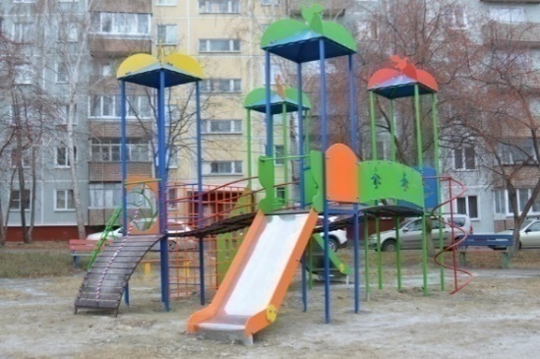
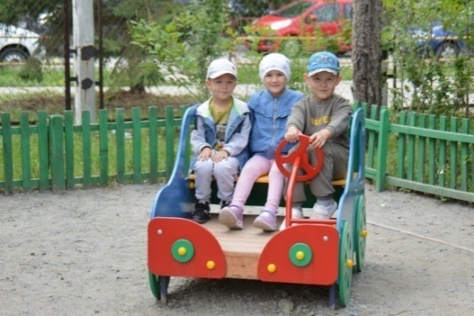
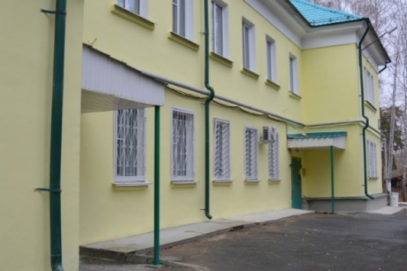
Финансовое обеспечение реализации инициативных проектов
млн ₽
132,2%
2021 год: 16 инициативных проектов
благоустройство - 5 проектов (3 – общественные территории и улицы, 2 – дворовые территории);
образование - 8 проектов (3 – школы, 3– детские сады, 2 – Дворец ТДиМ);
социальная защита - 3 проекта.
2022 год: 24 инициативных проектов
благоустройство - 11 проектов (6 – общественные территории и улицы, 5 – дворовые территории);
образование - 9 проектов (7 – школы, 1– детские сады, 1 – Детский эколого-биологический центр);
развитие массового спорта - 4 проекта.

Slide 11
Отраслевая структура расходов бюджета в 2023 году
млн ₽
ЖКХ
198,2
4,9%
Национальная
экономика
163,4
14,9
Охрана окружающей среды
4,0%
0,4%
Культура,
кинематография
340,9
4,4
Средства массовой информации
8,3%
0,1%
Общегосударственные вопросы
242,4
5,9%
2257,5
Образование
55,4%
700,2
Социальная политика
17,2%
34,9
Национальная безопасность и правоохранительная деятельность
0,9%
Обслуживание государственного и муниципального долга – 0,0
118,5
Физическая культура и спорт
2,9%

Slide 12
Особенности расходов бюджета в 2023 году

Slide 13
Расходы в отрасли «Образование»
Дошкольное образование
14 детских
дошкольных учреждений
2023 – 790,7 млн. ₽
2024 – 739,1 млн. ₽
2025 – 732,3 млн. ₽
Молодежная политика
Дополнительное образование
1 учреждение
2023 –0,6 млн. ₽
2024 – 0,6 млн. ₽
2025 – 0,3 млн. ₽
8 учреждений
2023 – 292,1 млн. ₽
2024 – 224,2 млн. ₽
2025 – 171,4 млн. ₽
2 257,5
млн ₽
Другие вопросы
в области образования
Общее
образование
5 учреждений
2023 – 84,2 млн. ₽
2024 – 75,6 млн. ₽
2025 – 63,3 млн. ₽
18 школ
2023 – 1 089,9 млн. ₽
2024 – 959,0 млн. ₽
2025 – 925,3 млн. ₽

Slide 14
Расходы в отрасли «Социальная политика»
Функционирование учреждений социальной защиты населения
Предоставление мер социальной поддержки отдельным категориям граждан в целях повышения адресности социальной поддержки, в том числе в рамках муниципальной программы «Поддержка социально ориентированных некоммерческих организаций Озерского городского округа»
Приспособление жилых помещений и (или) общего имущества в многоквартирных домах с учетом потребностей инвалидов по их обращениям
Социальные выплаты молодым семьям на приобретение (строительство) жилья
Приобретения жилых помещений для детей-сирот
700,2
млн ₽

Slide 15
Расходы в отрасли «Культура и кинематография»
млн ₽
11,5%
Индикативный показатель
уровня средней заработной платы работников культуры, тыс. ₽

Slide 16
Расходы в отрасли «Физическая культура и спорт»
млн ₽
11,5%

Slide 17
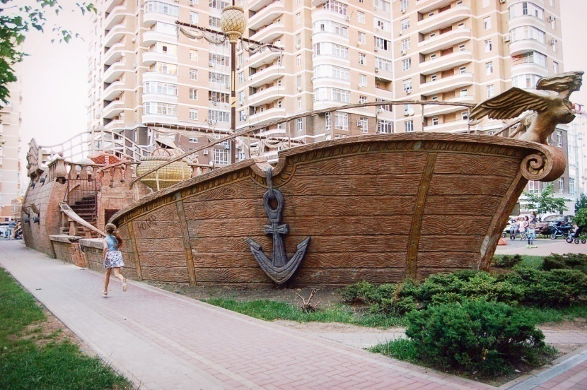
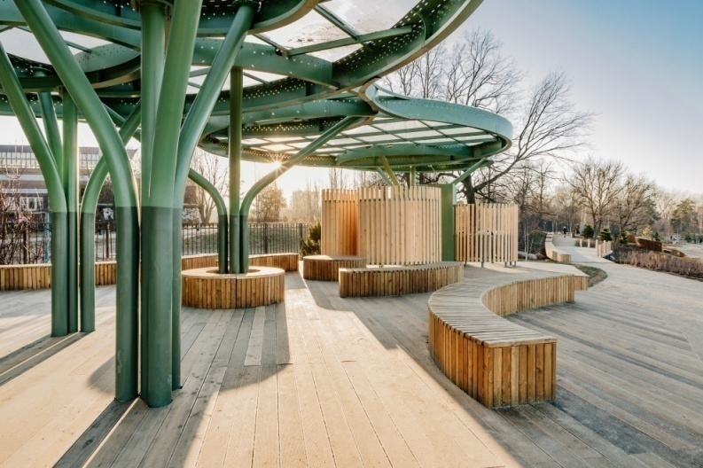
Формирование комфортной городской среды в 2023 году
ФБ
0,0
млн ₽
ОБ
1,5
млн ₽
3,2
млн ₽
МБ
1,7
млн ₽
Благоустройство дворовых территорий – ремонт дворовых проездов; ремонт тротуаров; установка детских и спортивных площадок; ландшафтный дизайн
Благоустройство общественных территорий – сквер 40-лет Победы

Slide 18
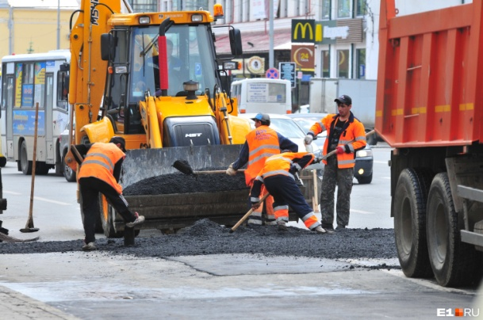
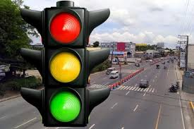
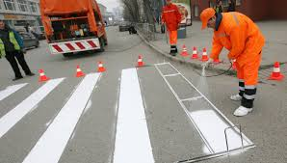
Дорожное хозяйство на 2023 год
47,8
млн ₽
53,1
млн ₽
Текущий ремонт автомобильных дорог
Содержание и обслуживание автомобильных дорог и дорожной инфраструктуры
100,9
млн ₽

Slide 19
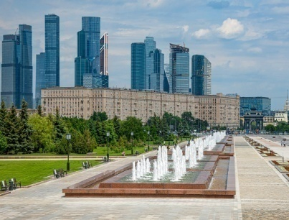
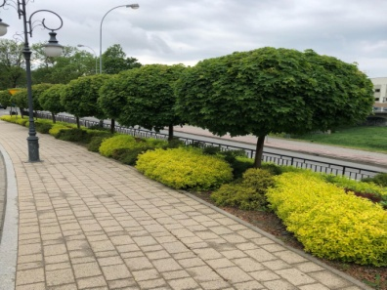
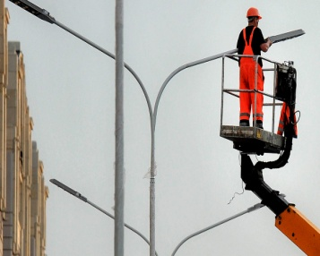
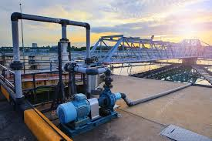
Благоустройство на 2023 год
7,6 млн ₽
51,3 млн ₽
17,0 млн ₽
36,6 млн ₽
31,6 млн ₽
Прочие расходы на
благоустройство территорий округа
Бюджетные инвестиции
Природо-охранные мероприятия
Транспорт
Содержание объектов наружного освещения
Оформление площадей; размещение и содержание малых форм; содержание мест захоронения
Модернизация систем водоснабжения, строительство ливневой канализации
Озеленение; вырубка фаутных деревьев; капитальный ремонт ливневой канализации
Транспортные услуги населению и организация транспортного обслуживания населения
Содержание, ремонт, оплата расходов на электрическую энергию
144,1
млн ₽

Slide 20
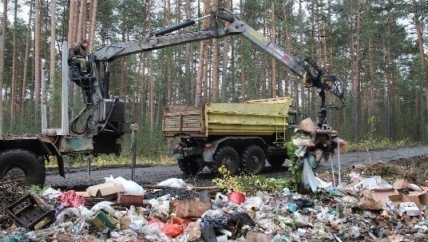
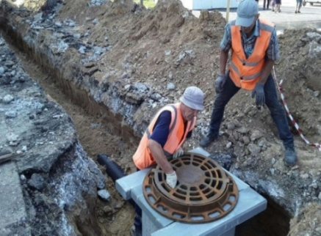
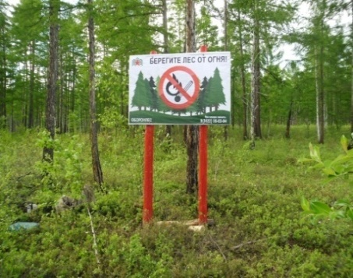
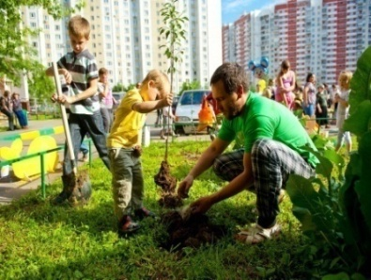
Природоохранные мероприятия на 2023 год
Плательщики
32,8
млн ₽
Виды платежей
Индивидуальные предприниматели
Плата за выбросы загрязняющих веществ в водные объекты
Плата за выбросы загрязняющих веществ в атмосферный воздух стационарными объектами
Юридические лица
Региональные операторы по обращению с ТКО
Плата за размещение отходов производства и потребления
Федеральный закон от 10.01.2002 № 7-ФЗ «Об охране окружающей среды»
14,8 млн ₽
12,0 млн ₽
0,8 млн ₽
5,2 млн ₽
Ликвидация мест несанкционированных свалок, уборка береговой территории
Капитальный ремонт ливневой канализации
Противопожарные мероприятия
Озеленение, вырубка фаутных деревьев

Slide 21
Долговая политика
млн ₽
Бюджетные кредиты из других бюджетов бюджетной системы Российской Федерации
Предоставление муниципальных гарантий из бюджета округа
Предоставление бюджетных кредитов из бюджета округа
0,0 0,0 -8,5
0,0
0,0
0,0
0,0
0,0
0,0
2023
2024
2025
2023
2024
2025
2023
2024
2025
год
год
год
год
год
год
год
год
год

Slide 22
Характеристика бюджета на 2023 – 2025 годы
Сохранение устойчивости показателей в экономической и социальной сферах
Увеличение доли расходов бюджета на мероприятия, имеющие приоритетные значения для жителей округа и определяемых с учетом их мнения
Обеспечение достигнутого уровня выполнения социальных обязательств в целях сохранения социально-экономической стабильности в

Slide 23
Благодарим
за внимание!

